Slide 1
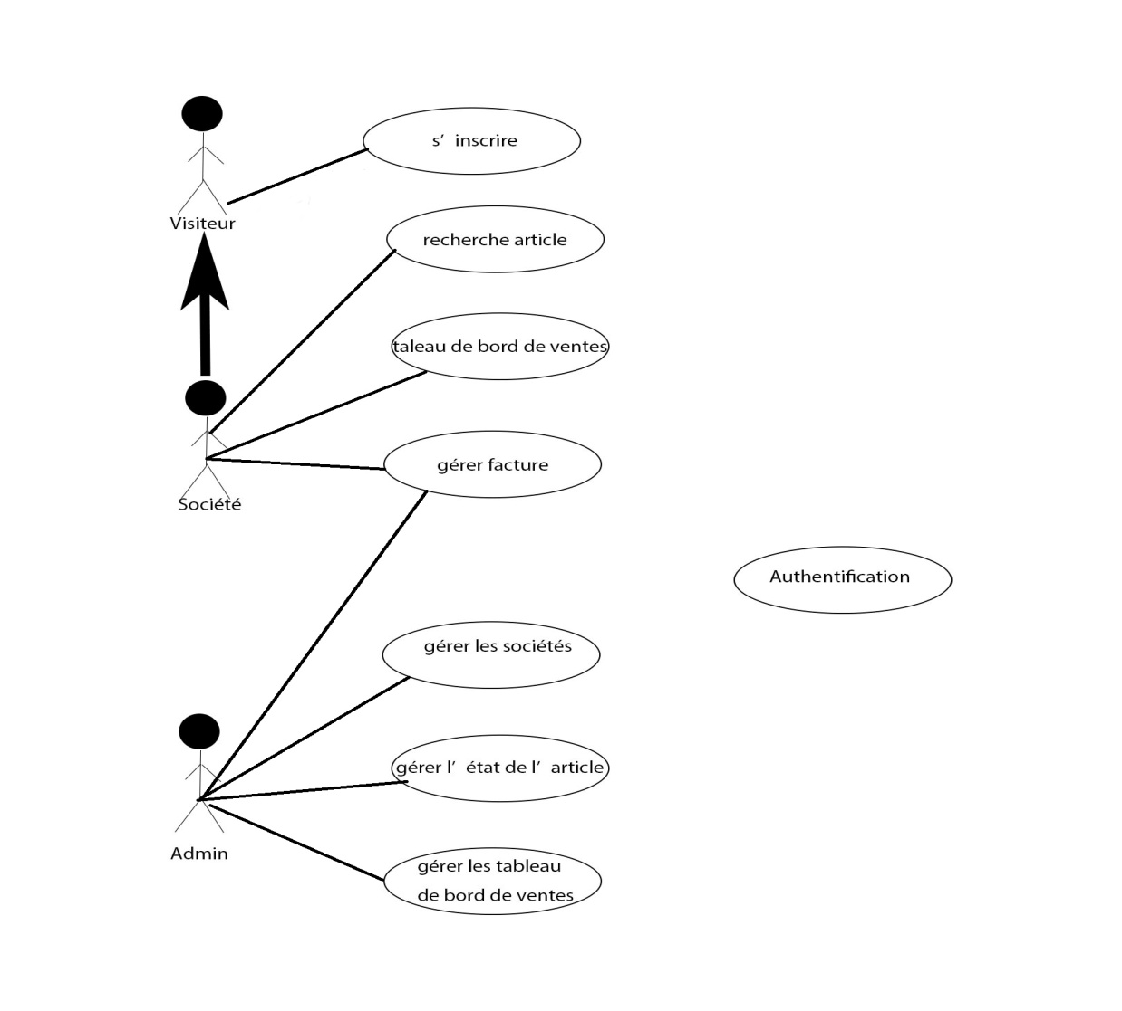
Diagramme de cas d’utilisation

